Slide 1

¿ Cuántas de ellas veo en mi salón de clases?

Slide 2

ESCUELA NORMAL DE EDUCACÍON PREESCOLAR
Licenciatura en educación preescolar
Ciclo escolar
2016-2017
´´FORMA , ESPACIO Y MEDIDA´´´
Evidencia 1: Presentación de una secuencia didáctica para el desarrollo del aprendizaje que trate la clasificación de cuadriláteros con base a sus propiedades para el nivel preescolar.
Profa. Cristina Isela Valenzuela Escalera.
Alumna. Natalia Elizabeth Rodríguez Ramos
Grupo: 1°B N#: 17
Competencia: Demuestra comprensión conceptual, procedimental y actitudinal de la geometría al establecer y fundamentar los componentes críticos y la interrelación entre contenidos del nivel básico de forma inter y multidisciplinaria
Competencia de perfil de egreso: Diseña planeaciones didácticas, aplicando sus conocimientos pedagógicos y disciplinares para responder a las necesidades del contexto en el marco de los planes y programas de educación básica.

Slide 3
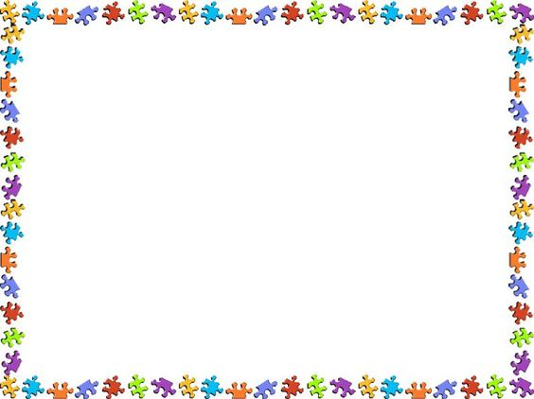
Secuencia Didactica
Nombre: ´´El maravillosos mundo de las figuras geométricas´´
¿Cuántos de ellas veo en mi salón?
Campo: Pensamiento Matemático
Aspecto: Forma, espacio y medida
Competencia a favorecer: Construye objetos y figuras geométricas tomando en cuenta sus características.
Aprendizaje esperado: Hace referencia a diversas formas que observa en su entorno y dice ¿en qué otros objetos se ven esas mismas formas?.
Lugar: Salón de clases y/o patio de la escuela
Tiempo: 20 min

Slide 4
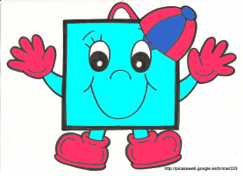
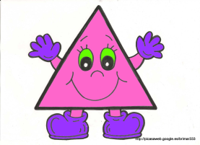
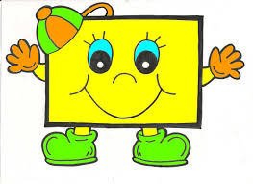
Inicio: A partir de los saberes previos de los niños al preguntar si conocen los cuadriláteros.
¿Saben qué es un cuadrado?
¿Saben qué es un triangulo?
¿Saben que es un rectángulo?
Desarrollo: Los niños están sentados en tapetes de diferentes cuadriláteros que estarán previamente ya colocados en el piso de distintos colores y tamaños. Cuestionar en el piso si saben en que figura les toco sentarse, se les entregará un pliego de papel cartoncillo de colores y con gises de colores colocaran el tapete que los toco y lo pondrán sobre el papel y trazaran el borde del cuadrilátero con los gises de colores y contaran cuantos lados tiene.

Slide 5
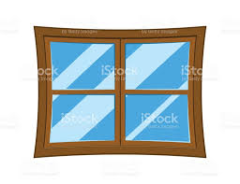

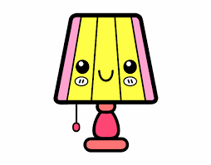
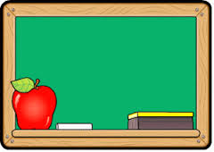
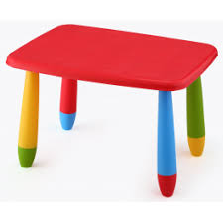
Desarrollo: En seguida observaran detalladamente los materiales y todo los muebles que tiene el salón de clases y sobre el dibujo de su cuadrilátero dibujaran lo que vallan encontrando pizarrón, ventanas, puertas, mesas, piso, lámpara, etc.
Cierre: Colocaran el nombre de la figura geométrica que tiene la puerta, la mesa, y el cuaderno; a través de portadores de textos.
Evaluación
Describe, semejanzas y diferencias que observa entre objetos, figuras y cuerpos geométricos.
Observa, nombra, dibuja y compara cuerpos y figuras geométricas, describe sus atributos geométrico con su propio lenguaje y adapta paulatinamente en lenguaje convencional.

Slide 6
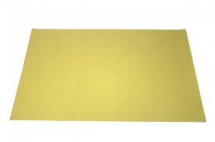
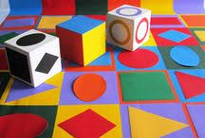
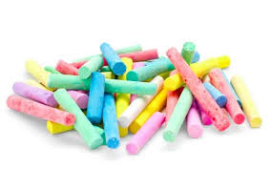
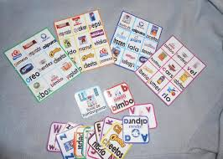
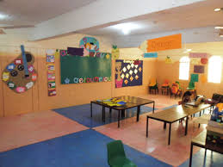
Materiales
Tapetes de foami de diferentes figuras geométricas
Colores y tamaños 1 por alumno
Gises de colores
Papel cartoncillo 1 por alumno
Tarjetas con portadores de textos
Ambiente físico del salón de clase y/o patio

Slide 7
Rúbrica de evaluación
RUBRICAS DE PLANEACIÓN

